Slide 1
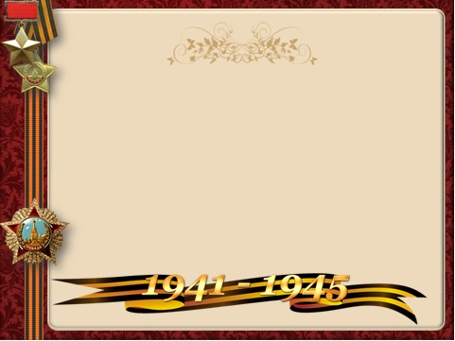
Календарь Победы
к 75 летию Победы в Великой
Отечественной войне
2020

Slide 2
В календаре, в прямой хронологии отражены события и знаменательные даты, связанные с Великой Отечественной войной.
Победа в Великой Отечественной войне - важнейшее событие в современной мировой истории, величайший подвиг русского народа. Ценой невосполнимых потерь СССР и его союзники в жестокой борьбе с фашизмом отстояли наше право на жизнь, защитили нашу Родину и нашу свободу.
Нас всех объединяет общее прошлое, и мы должны быть достойными жертвенного подвига, совершенного нашими отцами, дедами и прадедами в военные годы. Мы не имеем права забывать о том, какой ценой досталась нашим предкам Великая Победа, и о том, что они завоевали ее, сражаясь плечом к плечу, для того чтобы мы и наши дети жили в мире.

Slide 3

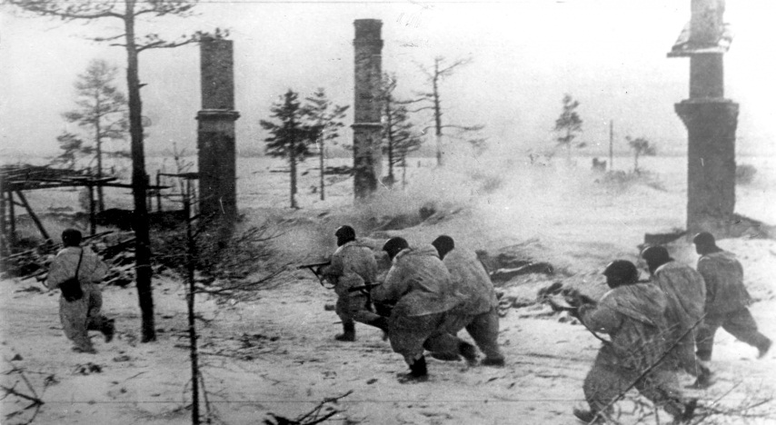
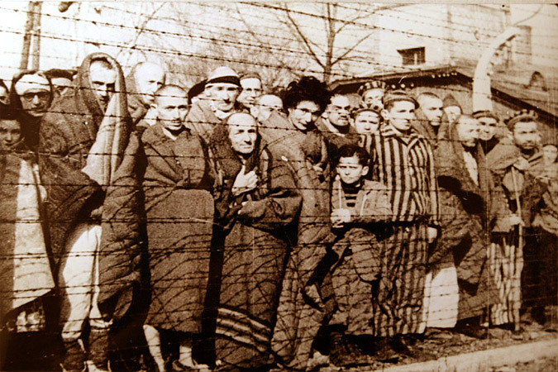
Январь
12 января – 18 января 1943 г. – Начало наступательной операции войск Ленинградского и Волховского фронтов во взаимодействии с Балтийским флотом. Прорыв блокады Ленинграда.
24 января – День памяти жертв геноцида во Второй мировой войне. Отмечается с 2001 г.
27 января –День снятия блокады Ленинграда (1944)
27 января 1945 г. – Советские войска освободили узников фашистского концлагеря в Освенциме

Slide 4
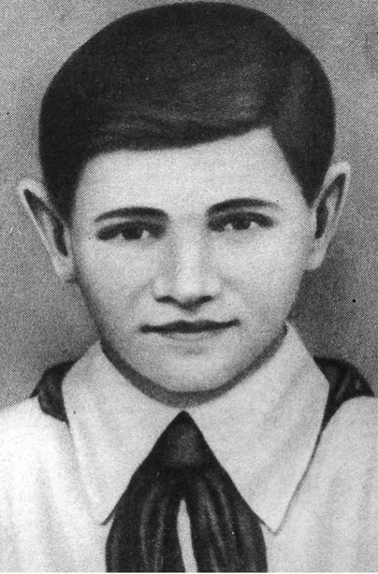
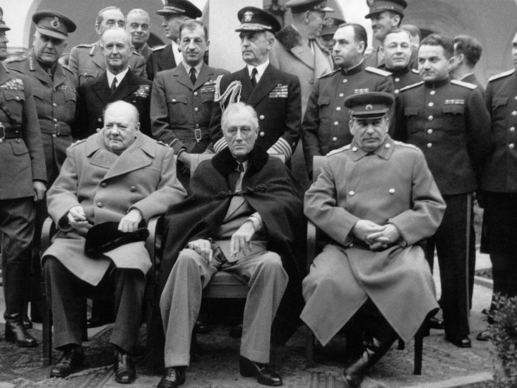
Февраль
2 февраля –День разгрома советскими войсками немецко-фашистских войск в Сталинградской битве (1943)
4-11 февраля 1945 г. – Крымская (Ялтинская) конференция глав правительств СССР, США, Великобритания
8 февраля – День памяти юного героя-антифашиста.
11 февраля – День рождения Вали Котика
(Валентина Александровича, 1930–1944),
партизана, пионера, Героя Советского Союза
В.Котик

Slide 5
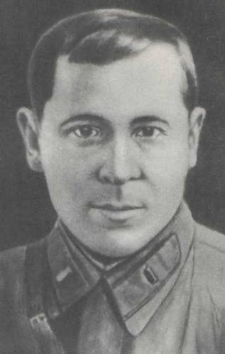
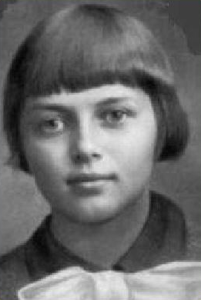
Февраль
15 февраля – День рождения татарского поэта Мусы Джалиля
(15 февраля 1906 – 25 августа 1944), Героя Советского Союза. Лауреат Ленинской премии за цикл стихотворений «Моабитская тетрадь»
20 февраля – День рождения Зины Портновой (Зинаиды Мартыновны, 1926–1944), партизанки, разведчицы, Героя Советского Союза
Муса Джалиль
Зина Портнова

Slide 6
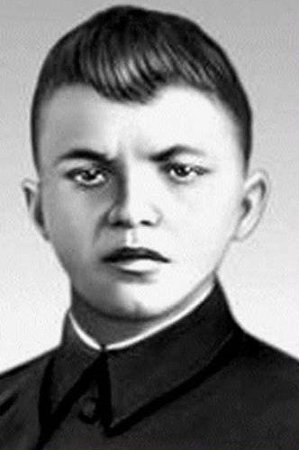
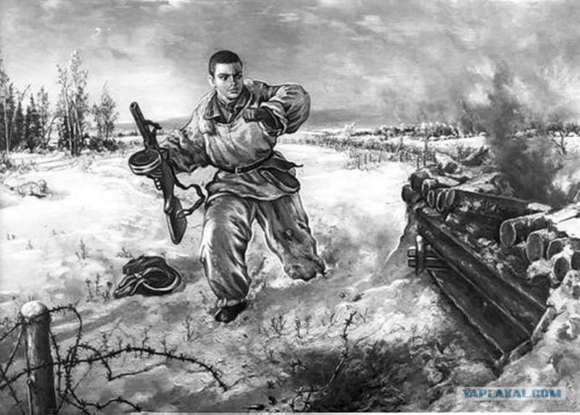
Февраль
27 февраля 1943 г. – Гвардии рядовой Александр Матвеевич Матросов (1924–1943) закрыл грудью амбразуру вражеского дзота. Герой Советского Союза
А.Матросов

Slide 7
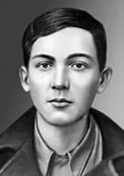
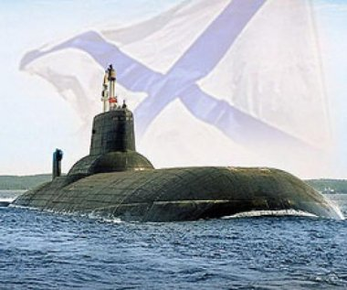
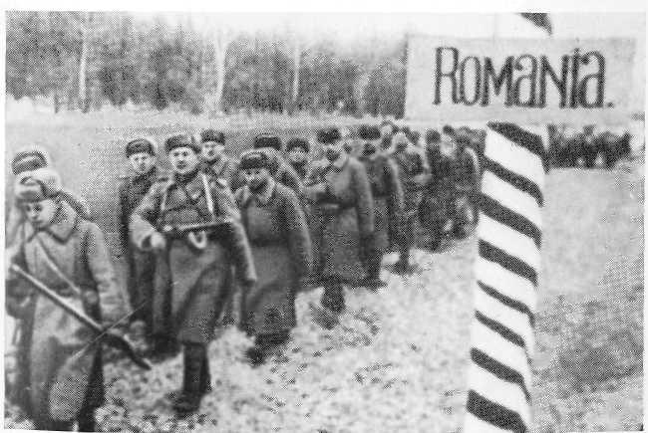
Март
18 марта – День моряка – подводника
26 марта 1944 г. – Советские войска
вышли на границу СССР
25 марта – День рождения Саши
Чекалина (Александра Павловича,
1925–1941), юного разведчика
партизанского отряда, Героя Советского Союза
27 марта 1944 г. – Вступление советских войск на территорию Румынии

Slide 8
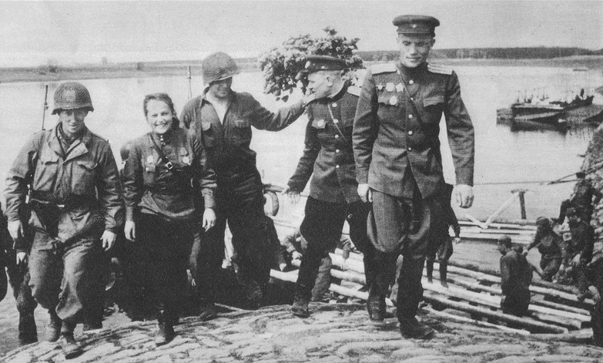
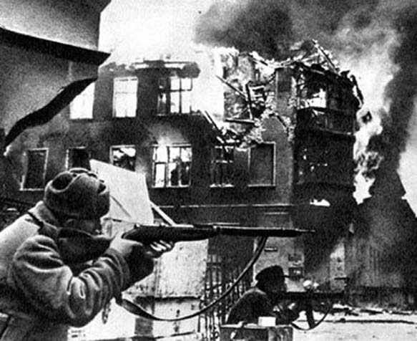
Апрель
5 апреля 1943 г. – Французская эскадрилья «Нормандия» впервые вступила в бой
5 апреля 1945 г. – Встреча
советских и американских
войск на реке Эльбе
8 – 30 апреля 1944 г.–Крымская
наступательная операция
9 апреля 1945 г. – Советские войска заняли
Кенигсберг
11 апреля – День освобождения
узников фашистских
концлагерей (установлен 2
апреля 1996 года)

Slide 9
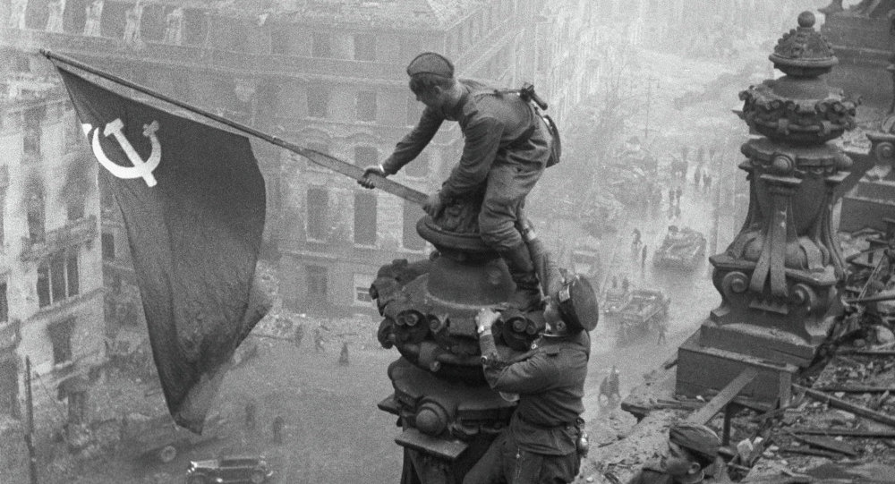
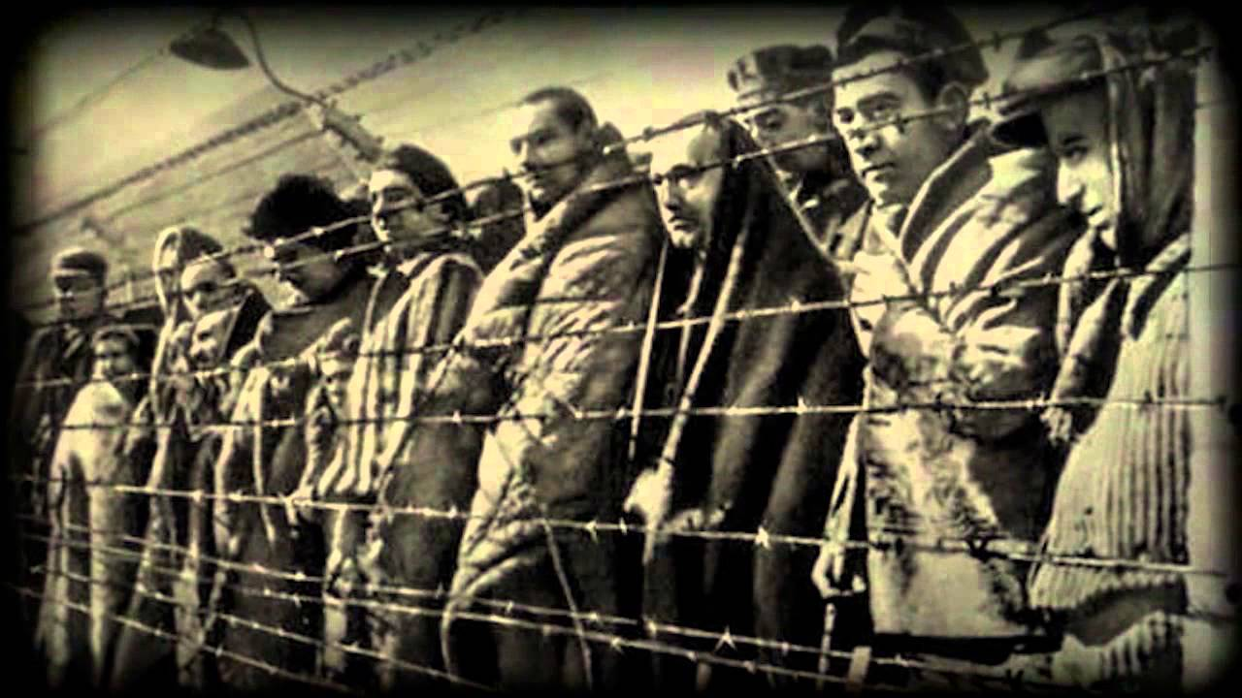
Апрель
16 апреля — начало Берлинской операции (1945)
16 апреля – 8 мая 1945 г. – Берлинская операция войск
1-го и 20-го Белорусского и 1-го Украинского фронтов
20 апреля 1942 года – День завершения Московской битвы
30 апреля 1945 г. –
Советские воины водрузили
Знамя Победы над рейхстагом
в Берлине
30 апреля — памяти жертв
Холокоста

Slide 10
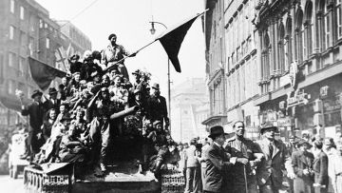
Май
6–8 мая – День начала Пражской операции (1945) и освобождения Праги от врага
2 мая –завершение разгрома берлинской группировки вермахта (1945)
8 мая –завершение Берлинской операции (1945) и подписания акта о безоговорочной капитуляции фашистской Германии.
9 мая –установление
Праздника Победы
советского
народа в Великой
Отечественной войне
(1941–1945)

Slide 11
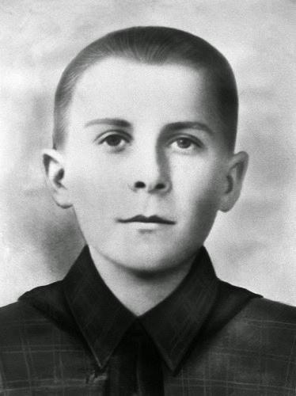

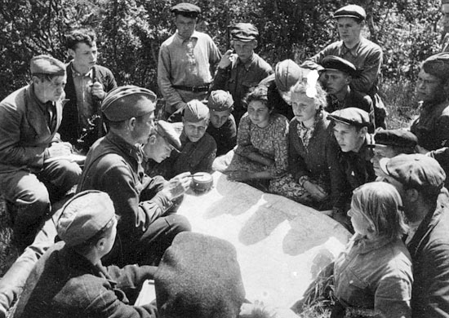
Май
11 мая 1944 г. – При выполнении
боевого задания погиб Марат Казей
(Марат Иванович, 1929–1944), партизан,
пионер разведчик. Герой Советского Союза
28 мая – День пограничника
29 мая – День военного
автомобилиста
30 мая 1942 г. – В СССР
создан штаб партизанского
движения.

Slide 12
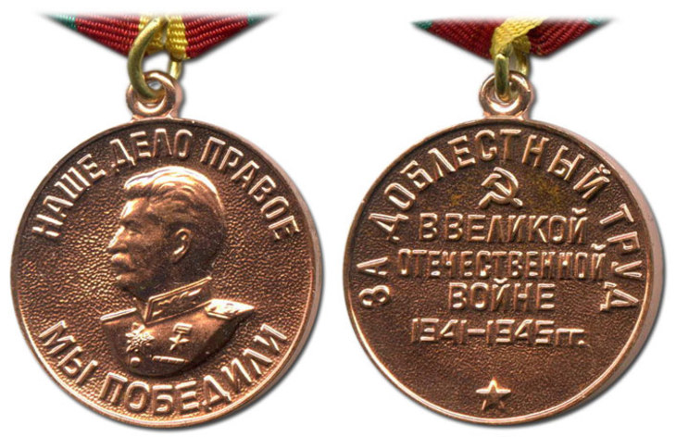
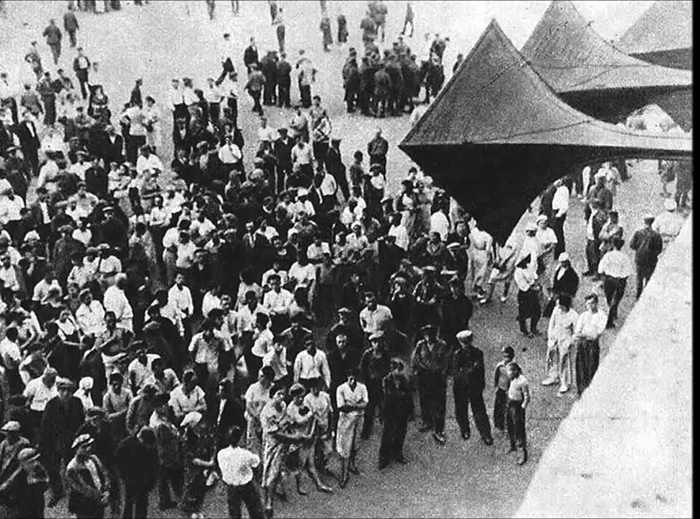
Июнь
6 июня – 24 июля 1944 г. – Нормандская десантная операция союзных войск. Открытие второго фронта
6 июня – учреждение медали
«За доблестный труд в Великой
Отечественной войне
1941-1945 гг.» (1945)
22 июня – День памяти и
скорби – начало Великой
Отечественной войны (1941–1945)

Slide 13
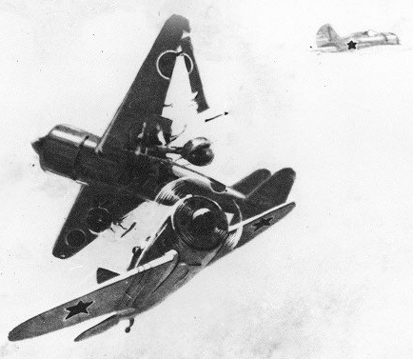
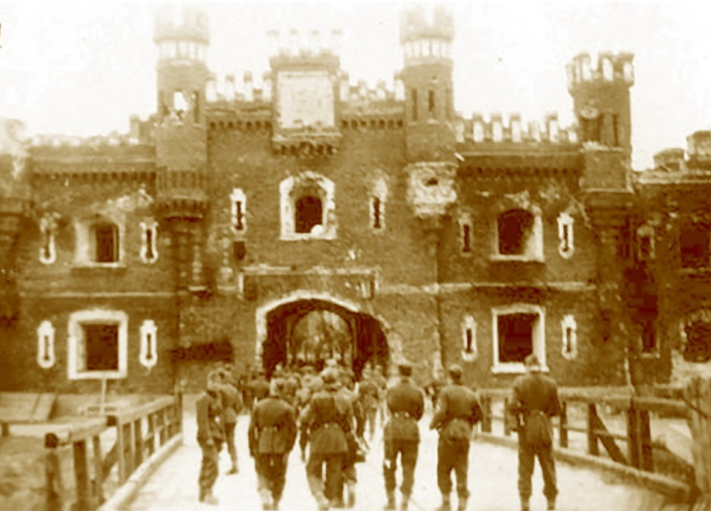
Июнь
22 июня 1941 г. – В первый день войны
советскими летчиками было совершено
16 воздушных таранов немецких
самолетов
22 июня – 20 июля 1941 г. –
Героическая оборона
Брестской крепости
24 июня 1941 г. – Образовано Советское
информационное агентство
– Совинформбюро

Slide 14
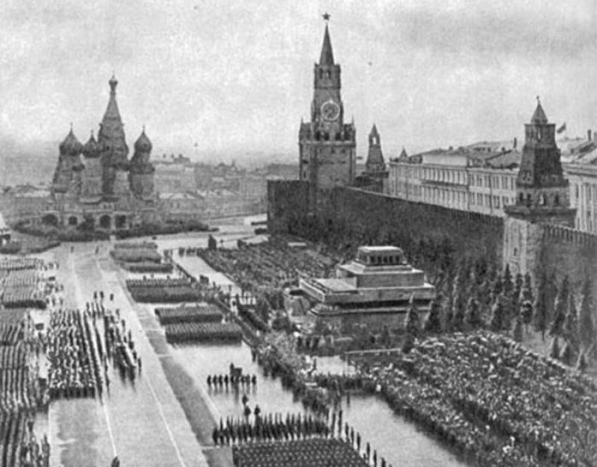
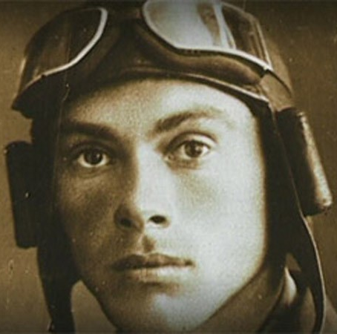
Июнь
24 июня 1941 г. – Президент США Ф.Д. Рузвельт, руководитель движения «Свободная Франция» генерал Шарль де Голль заявили о поддержке
советского народа в борьбе с фашизмом
24 июня 1945 г. – Парад Победы на
Красной площади
26 июня 1941 г. – День подвига
Николая Францевича Гастелло
(1908–1941), Героя Советского Союза
29 июня –День партизан и
подпольщиков

Slide 15
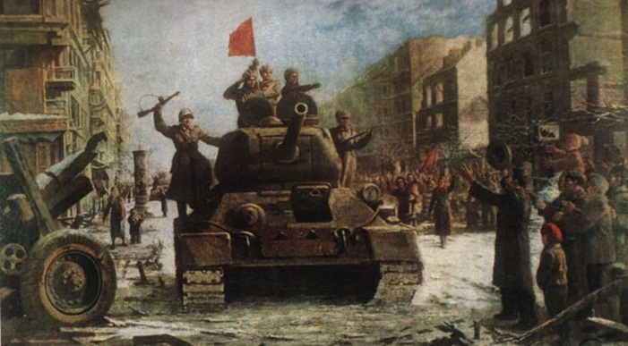
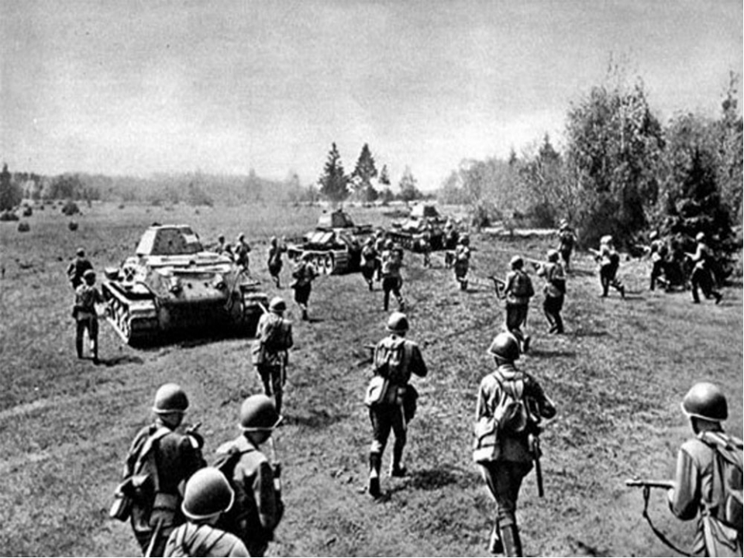
Июль
Июль 1942 г. – март 1943 г. – Ржевская битва
3 июля 1944 г. – Советские войска
освободили Минск
5 июля – 23 августа 1943 г. –
Курская битва
9 июля 1945 г. – Начало
Маньчжурской операции
Советских
Вооруженных Сил против
вооруженных сил Японии
10 июля – 10 сентября 1941 г.
– Смоленское сражение

Slide 16
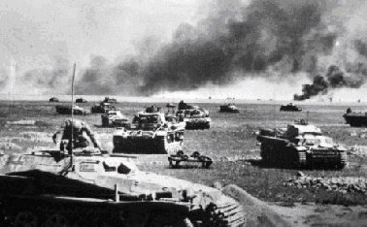
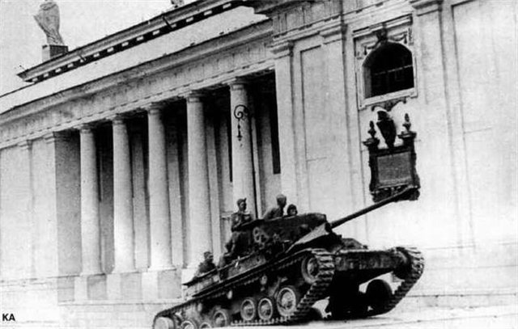
Июль
10 июля 1941 г. – 9 августа 1944 г. – Битва за Ленинград
12 июля 1943 г. – Начало контрнаступление советских войск на Курской дуге
12 июля 1943 г. – Танковое
сражение в районе с. Прохоровка –
крупнейшее во Второй мировой
войне. С обеих сторон в нем
участвовали до 1200 танков
13 июля 1944 г. – Советские войска
освободили Вильнюс

Slide 17
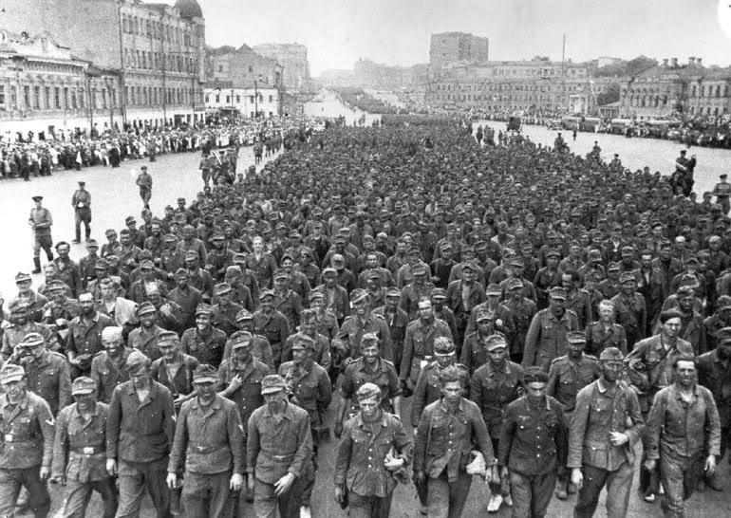
Июль
17 июля 1942 г. – Начало Сталинградской битвы.
17 июля 1944 г. – через Москву
были проконвоированы 57600
пленных немецких солдат,
офицеров и генералов.
17 июля 1944 г. – Советские
войска вступили на территорию
Польши
17 июля – День начала работы Берлинской (Потсдамской) конференции глав правительств СССР, США, Великобритании (1945)
18 июля 1941 г. – ЦК ВКП принял постановление «Об организации борьбы в тылу врага»

Slide 18
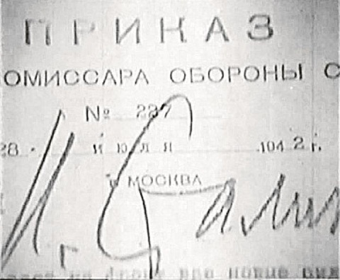
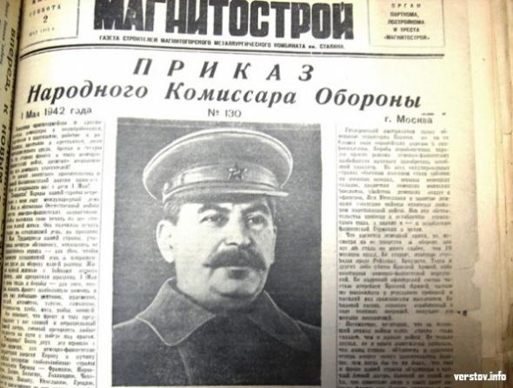
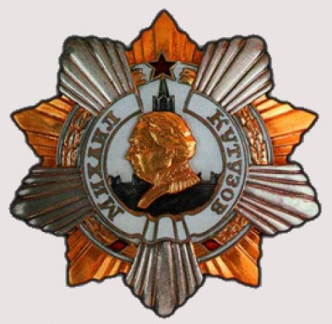
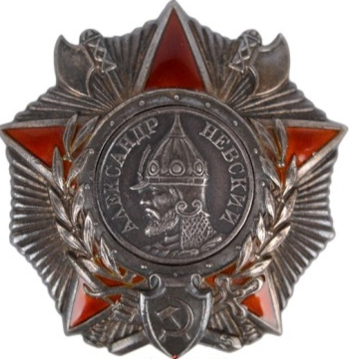
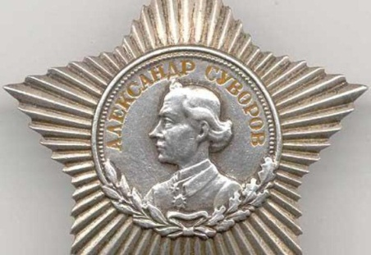
Июль
23 июля 1943 г. – Битва на Курской дуге закончилась разгромом немецких войск
25 июля 1942 г. – Начало битвы за Кавказ
28 июля 1942 г. – Издан Приказ наркома
обороны СССР № 227 – «Ни шагу назад!»
29 июля 1942 г. –
Президиум Верховного
Совета СССР принял Указ «Об
учреждении военных орденов
Суворова, Кутузова, Александра
Невского»

Slide 19
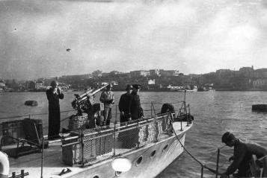
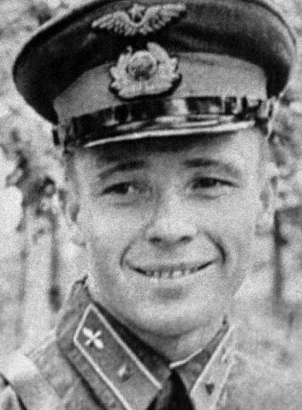
Август
5 августа – 16 октября 1941 г. –
Героическая оборона г. Одессы
5 августа 1943 г. – Первый
артиллерийский салют в Москве в
ознаменование освобождения
городов Орла и Белгорода
6 августа – День железнодорожных
войск
7 августа 1943 г. – День подвига
летчика-истребителя Виктора
Васильевича Талалихина (1918–
1941), Героя Советского Союза

Slide 20
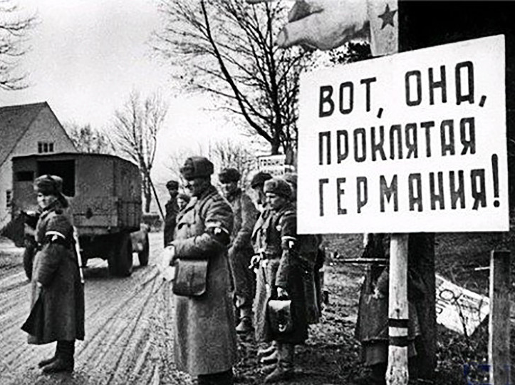
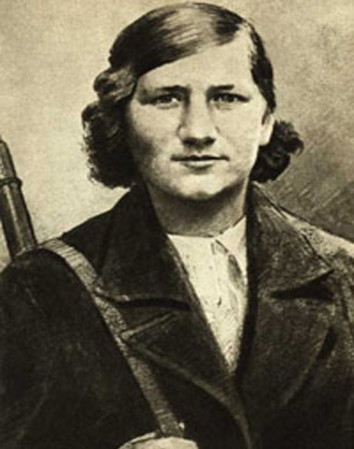
Август
17 августа 1944 г. – Войска 3-его
Белорусского фронта вышли на
границу с Германией
23 августа –День разгрома
советскими войсками немецко-
фашистских войск в Курской битве (1943)
28 августа – День рождения Лизы
Чайкиной (Елизаветы Ивановны, 1918-
1941), разведчицы партизанского
отряда, Героя Советского Союза

Slide 21
Сентябрь
1 сентября 1939 г. – Нападение фашистской Германии на Польшу. Начало Второй мировой войны
сентябрь 1942 г. – В г. Краснодоне создана подпольная организация "Молодая гвардия"
2 сентября –День российской гвардии. Учрежден Указом Президента РФ от 22 декабря 2000 г. в связи с 300-летним юбилеем Российской гвардии. Российская императорская гвардия была учреждена в начале царствования Петра I из солдат Преображенского и Семеновского полков. Расформированная в 1918 г., она возобновлена в годы Великой Отечественной войны, когда отличившиеся под Смоленском в 1941 г. четыре стрелковые дивизии по распоряжению Сталина получили наименование гвардейских.

Slide 22
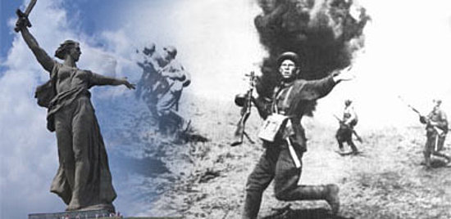
Сентябрь
8 сентября 1941 г. – 27 января 1944 г. – Блокада Ленинграда
8 сентября 1944 г. – Советские войска вступили в Болгарию
9 сентября — Международный день памяти жертв фашизма
13 сентября 1942 г. – Начало боев с противником у Мамаева кургана в Сталинграде

Slide 23
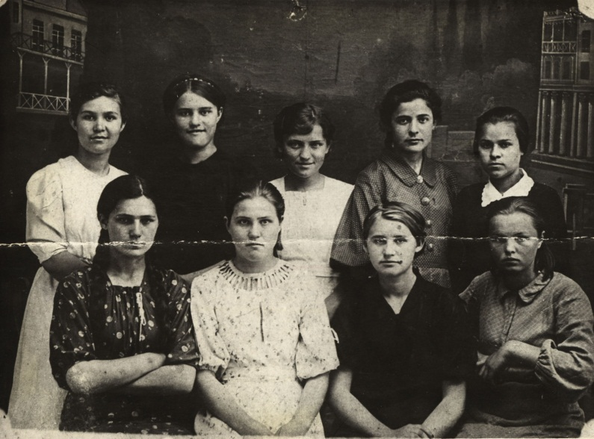
Сентябрь
13 сентября 1943 г. – Звания Героя
Советского Союза посмертно присвоено
руководителям подпольной организации
«Молодая гвардия» У. Громовой,
И. Земнухову, О. Кошевому,
С. Тюленину, Л. Шевцовой
16 сентября 1943 г. – Освобожден г. Новороссийск
20 сентября 1944 г. – Советские войска вступили на территорию Чехословакии
23 сентября 1944 г. – Советские войска вступили на территорию Венгрии
28 сентября 1944 г. – Советские войска вступили на территорию Югославии
29 сентября – 1 октября 1941 г. – Московская конференция глав СССР, США, Англии
30 сентября 1941 г. – 20 апреля 1942 г. – Битва под Москвой

Slide 24
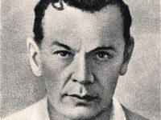
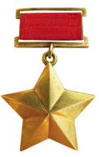
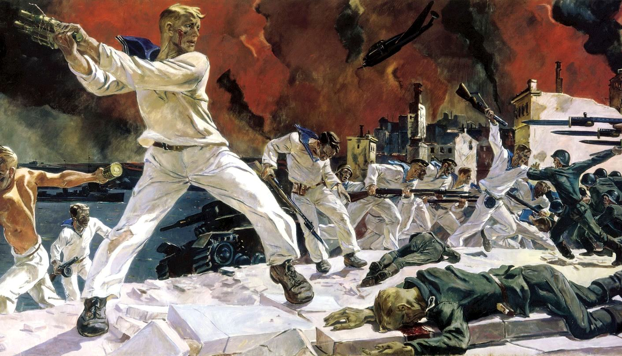
Октябрь
4 октября – День рождения Рихарда Зорге
(1895–1944), советского разведчика
5 октября 1941 – Государственный
комитет обороны принял постановление о
защите Москвы
16 октября 1940 г. – 75 лет со дня учреждения медали «Золотая Звезда Героя Советского Союза»
28 октября – День армейской авиации
30 октября 1941 г. – 4 июля
1942 г. – Героическая
оборона г. Севастополя

Slide 25
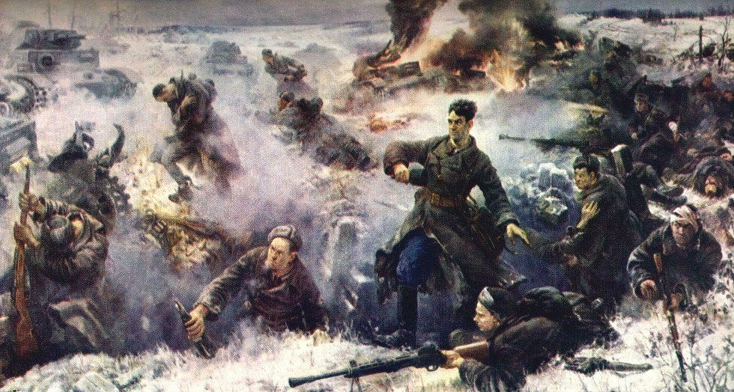
Ноябрь
5 ноября – День военного разведчика
6 ноября 1943 г. - Советские войска освободили Киев
11 ноября 1942 г. – Начало наступления советских войск под Сталинградом
16 ноября 1941 г. –
Подвиг 28 панфиловцев
у разъезда Дубосеково
19 ноября – День
ракетных войск и
артиллерии
20 ноября –Начало Нюрнбергского процесса над руководством фашисткой Германии

Slide 26
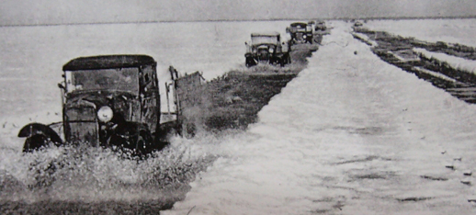
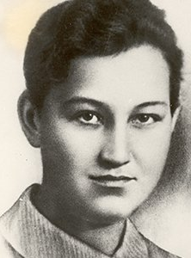
Ноябрь
22 ноября 1941 г. – Начало
работы ледовой трассы на
Ладожском озере
28 ноября – 1 декабря
1943 г. – Тегеранская конференция глав правительств СССР, США и Великобритании
29 ноября 1941 г. – В с. Петрищево
Московской области была казнена
партизанка комсомолка Зоя Анатольевна
Космодемьянская (Таня, 1923–
1941). Герой Советского Союза.

Slide 27
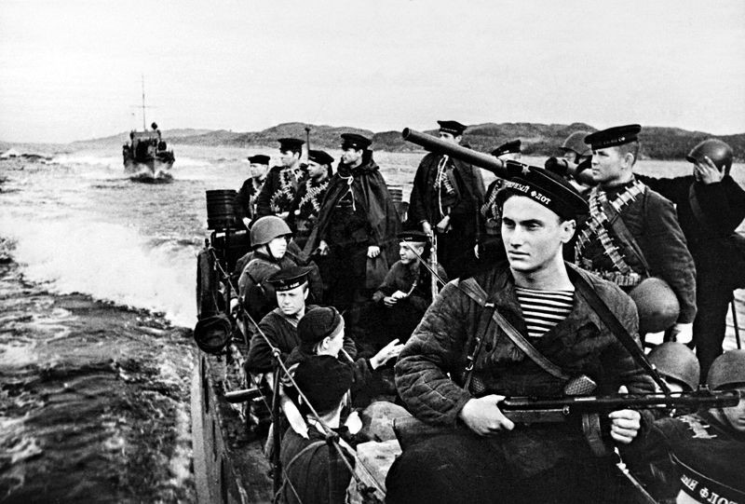
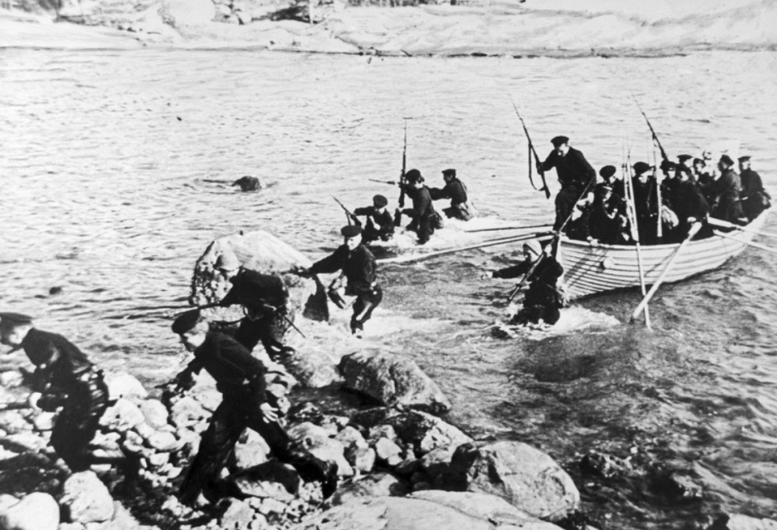
Декабрь
9 декабря – День Героев Отечества
18 декабря 1942 - советские войска вступили на украинскую землю; 1-ша гвардейская армия генерала В. І. Кузнецова освободила с. Пивневку Меловского района Луганской области - первый населенный пункт на территории Украины.
25 декабря 1941 г. – 2 января 1942 г. – Керченско–Феодосийская десантная операция советских войск.

